Slide 1
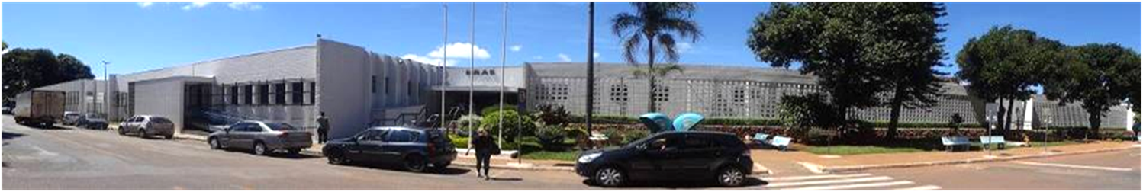

Hiperbilirrubinemia Direta
Colestase neonatal
Hiperbilirrubinemia Direta
Colestase neonatal
COLESTASE NEONATAL
Elisa de Carvalho, Jorge. L dos Santos, Isadora de Carvalho Trevizoli, Gilda Porta, Paulo R. Margotto
Capítulo do Livro Assistência ao Recém-Nascido de Risco, 4a Edição, 2021.
Apresentação: Anna Amélia Varela Alvarenga – Residente de Neonatologia
Coordenação: Miza Vidigal
www.paulomargotto.com.br Brasília, 4 de junho de 2022
Nos complementos -ácido ursodeoxicólico profilático na colestase neonatal por nutrição parenteral?
-risco de lesão cerebral pela bilirrubina direta

Slide 2
INTRODUÇÃO
O aumento da bilirrubina direta (BD), traduz a presença de doença hepatocelular ou biliar e necessita de uma exploração clínica urgente.
O esclarecimento precoce do diagnóstico etiológico e a instituição de um tratamento adequado têm influência decisiva na sobrevida e na qualidade de vida dos pacientes.
Como a icterícia é comumente observada nos recém-nascidos (60% a 80%), não é raro que esta seja um sinal pouco valorizado nesta faixa etária, o que contribui para o encaminhamento tardio do paciente colestático.
A colestase neonatal é considerada uma emergência em gastroenterologia pediátrica.

Slide 3
LACTENTE ICTÉRICO
A icterícia consiste na coloração amarelada da pele, escleróticas e mucosas.
É decorrente da deposição de bilirrubinas nos tecidos, quando encontra-se em níveis elevados no plasmo.
Clinicamente, torna-se evidente quando a concentração sérica de bilirrubinas ultrapassa 2,5 a 3 mg/dl.
É ocasionada pela anormalidade no metabolismo da bilirrubina.

Slide 4
LACTENTE ICTÉRICO
O metabolismo da bilirrubina envolve 6 passos importantes:
A formação da bilirrubina indireta nas células do retículos endotelial
O transporte da bilirrubina indireta pelo plasmo, ligada à albumina
A captação da bilirrubina indireta pelo hepatócito
A conversão da bilirrubina não conjugada em conjugada, no hepatócito
O transporte da bilirrubina direta pela membrana biliar
O fluxo da bilirrubina pelo sistema biliar até o intestino
  A alteração em qualquer um destes passos pode ocasiona a icterícia.

Slide 5
LACTENTE ICTÉRICO
Resumindo, a icterícia pode ocorrer por:
  Aumento da produção da bilirrubina
  Diminuição de sua captação pelo hepatócito
  Redução da conjugação pelos hepatócitos
  Diminuição de sua secreção
    Definir se a condição é decorrente do aumento de BI ou de BD é o primeiro passo para o diagnóstico diferencial do paciente ictérico.
Elevação da bilirrubina não conjugada (BI)
Elevação da bilirrubina conjugada (BD)

Slide 6
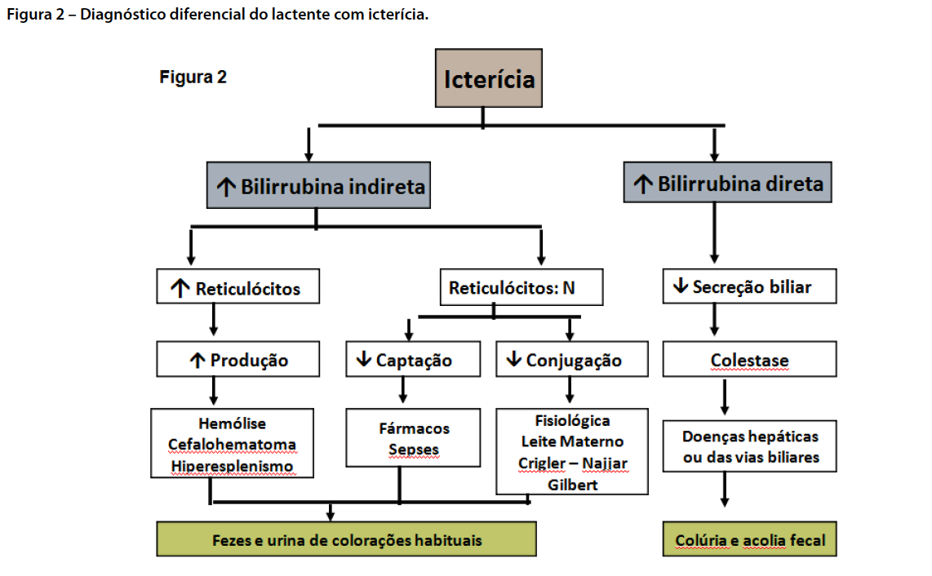
ICTERÍCIA POR HIPERBILIRRUBINEMIA DIRETA
Diferentemente da hiperbilirrubinemia indireta, a qual pode ser fisiológica, a elevação da bilirrubina direta está relacionada a condições patológicas e traduz a diminuição do fluxo biliar por doença hepatocelular ou biliar (colestase).

Slide 7
COLESTASE NEONATAL
Colestase -> é o termo utilizado para descrever as condições patológicas que cursam com redução da secreção biliar, seja por alterações anatômicas ou funcionais do sistema biliar.
  Clinicamente, se manifesta com icterícia, hipocolia ou acolia fecal, colúria, prurido e xantomas.
  Laboratorialmente, apresenta aumento de BD, de enzimas canaliculares (GGT, FAL), dos ácidos biliares e do colesterol.
  No histopalógico, observa-se acúmulo de pigmento bilirrubínico nos hepatócitos e canalículos biliares, e outros achados.
A frequência da colestase neonatal é difícil de ser avaliada, situando por volta de 1:2.500 nascidos vivos.
Por ser um evento raro, quando comparado à icterícia fisiológica do RN e à associada ao aleitamento materno, tem baixa suspeição, o que pode atrasar o diagnóstico e desencadear consequências graves.

Slide 8
COLESTASE NEONATAL
As sociedades Norte Americana (NASPGHAN) e Europeia de Gastroenterologia, Hepatologia e Nutrição (EDPGHAN) determinaram que, de acordo com as novas recomendações:
  TODO RN OU LACTENTE QUE APRESENTE BILIRRUBINA DIRETA > 1.0 MG/DL MERECE INVESTIGAÇÃO DIAGNÓSTICA.

Slide 9
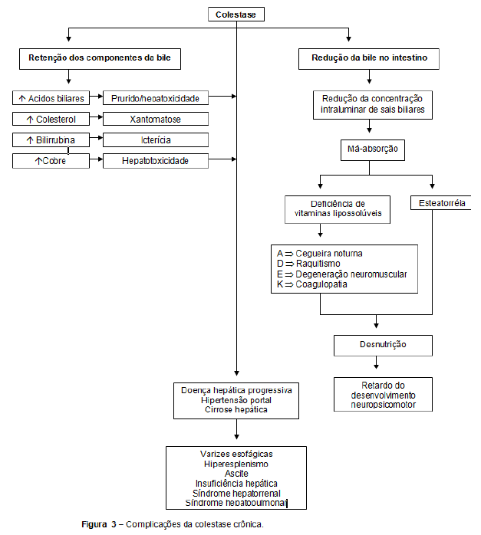
COLESTASE NEONATAL
O primeiro passo → identificar a colestase
  minimizar sua consequências, tanto às relacionadas a etiologia, quanto àquelas que podem ocorrer com qualquer colestase, como a hemorragia intracraniana, pela deficiência de vitamina K.

Slide 10
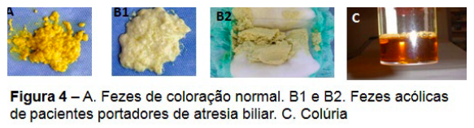
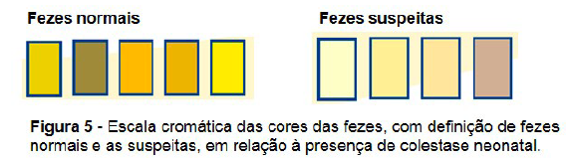
QUADRO CLÍNICO
Icterícia
Colúria
Hipocolia/acolia
Xantomas
Prurido

Slide 11
QUADRO CLÍNICO
Quando o quadro colestático tem como manifestação clínica a icterícia, a doença é mais facilmente reconhecida. Entretanto, em alguns lactentes colestáticos as consequências da deficiência das vitaminas lipossolúveis podem ser os únicos sinais/sintomas da presença de colestase.
  Nestas crianças a hiperbilirrubinemia pode não ser clinicamente evidente e o atraso no diagnóstico pode causar graves problemas, como a hemorragia intracraniana decorrente da deficiência de vitamina K.
  Assim, as coagulopatias devem ser investigadas nos lactentes com hiperbilirrubinemia direta, e a administração imediata de vitamina K deve ser instituída.

Slide 12
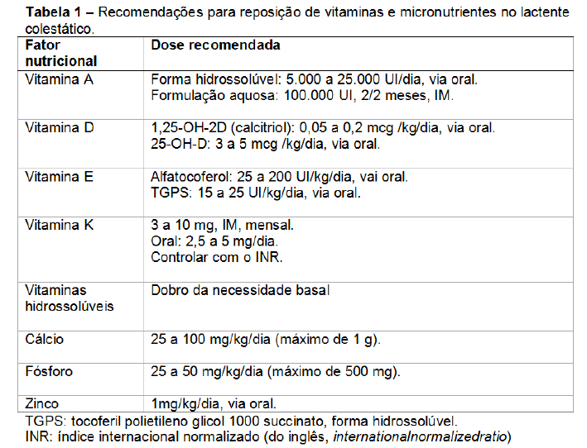
QUADRO CLÍNICO
Esta tabela estabelece a reposição de vitaminas e microelementos, para evitar as consequências da colestase, independentemente da etiologia.

Slide 13
DIAGNÓSTICO DIFERENCIAL
Após a identificação da icterícia colestática, procede-se a investigação do diagnóstico etiológico:
  Obstrutiva (cirúrgica)
  Não obstrutiva (não cirúrgica)
O RN e o lactente apresentam uma reconhecida propensão colestática, por imaturidade dos mecanismos relacionados à produção da bile, especialmente no que se refere ao metabolismo dos ácidos biliares.
  Por este motivo, doenças que não ocasionam colestase no adulto, o fazem no RN e lactente, como é o caso da infecção do trato urinário.

Slide 14
DIAGNÓSTICO DIFERENCIAL
Década de 70:
  Atresia biliar (25%)
  Toxoplasmose e Infecções virais (3%) – rubéola, citomegalovírus, herpes e outros vírus
  Doenças genético-metabólicas (7%) - galactosemia, tirosinemia, fibrose cística e miscelâneas
  Hepatite Neonatal Idiopática (65%)
Nas últimas décadas, uma grande mudança deste perfil ocorreu graças aos avanços da genética molecular que permitiu o reconhecimento de muitas doenças que antes eram classificadas como hepatite neonatal idiopática.

Slide 15
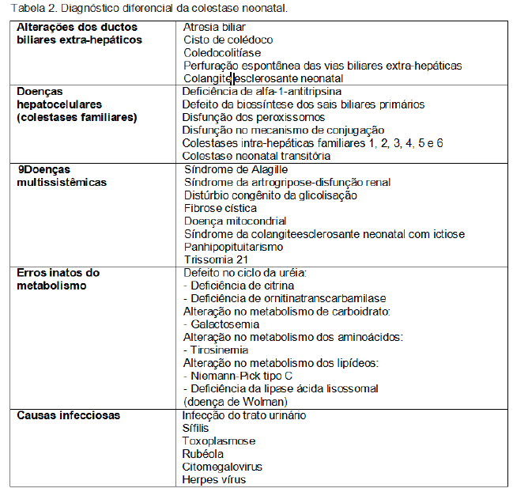
DIAGNÓSTICO DIFERENCIAL
Na elucidação do diagnóstico etiológico deve-se ter como prioridade, a identificação de situações que ameaçam a vida e que têm possibilidade de tratamento, como a atresia biliar, as doenças infecciosas, as metabólicas (galactosemia, tirosinemia, erro inato do metabolismo dos sais biliares) e as endocrinopatias (hipopituitarismo).

Slide 16
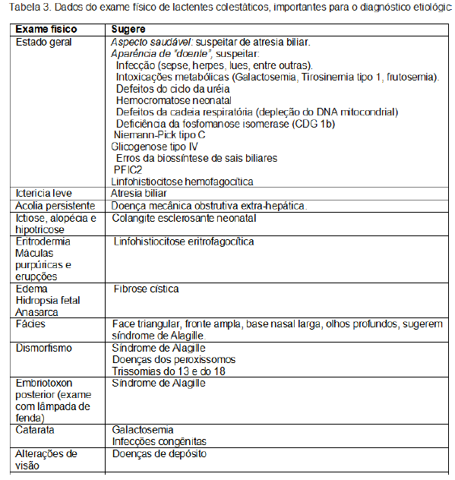
ABORDAGEM DIAGNÓSTICA
Apesar dos avanços nos métodos complementares diagnósticos, a história clínica completa e o exame físico minucioso continuam sendo fundamentais.
  Os achados variam de apenas icterícia leve, até os sinais de insuficiência hepática grave.

Slide 17
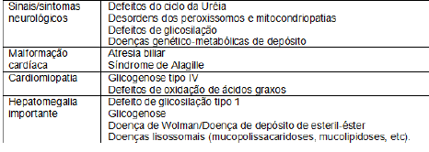
ABORDAGEM DIAGNÓSTICA

Slide 18
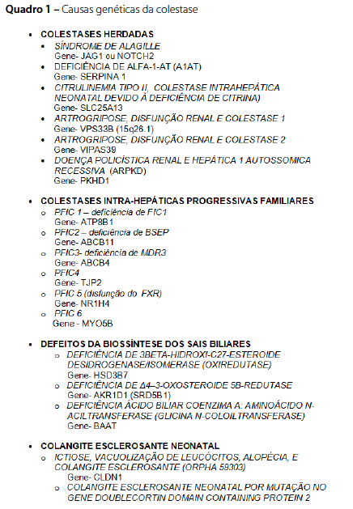
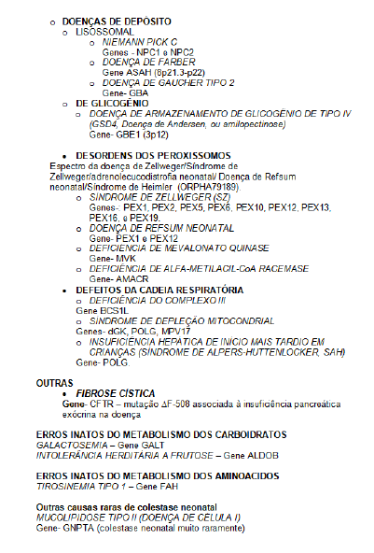
ABORDAGEM DIAGNÓSTICA

Slide 19
ABORDAGEM DIAGNÓSTICA
A investigação genética deve ser ampla, pois as manifestações clínicas podem variar amplamente.
A sepse dever ser sempre descartada. Sepse recorrente pode sugerir distúrbio metabólico.

Slide 20
ABORDAGEM DIAGNÓSTICA
Exames laboratoriais -> dois objetivos principais
  Avaliar a presença de colestase e definir a gravidade da doença e do acometimento hepático.
  Definir a etiologia da doença
    Como o diagnóstico diferencial é amplo, estes devem ser solicitados conforme a principal suspeita, direcionada pelos achados clínicos.

Slide 21
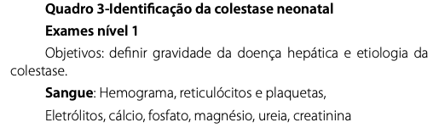
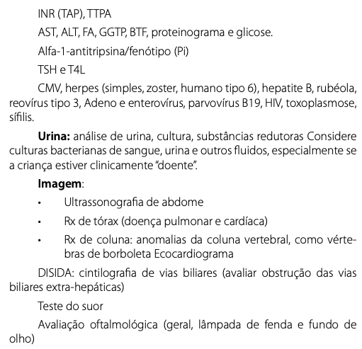
ABORDAGEM DIAGNÓSTICA
Exames laboratoriais:

Slide 22
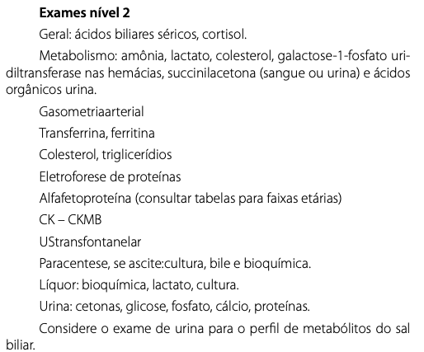
ABORDAGEM DIAGNÓSTICA
Exames laboratoriais:

Slide 23
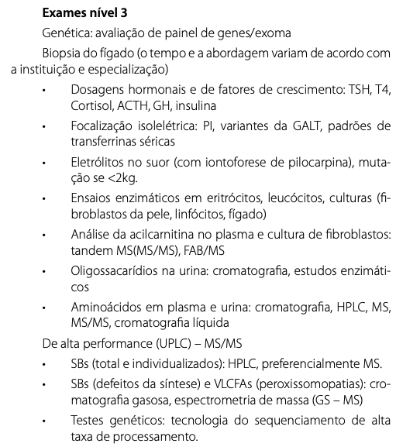
ABORDAGEM DIAGNÓSTICA
Exames laboratoriais:

Slide 24
NUTRIÇÃO
Nos recém-nascidos, especialmente nos prematuros, que requerem nutrição parenteral prolongada, a alteração hepática que cursa com colestase representa um importante problema.
  Uma complicação da nutrição parenteral é a lesão hepática, principalmente nas crianças com exigência de longo tempo de nutrição parenteral total.
Deve-se, se possível, iniciar nutrição enteral tão logo que possível e avance tão rapidamente quanto tolerado, de preferência com leite materno.
  Cada 10 mL/kg de aumento na dieta significam uma redução de risco de 34% de colestase associada a nutrição parenteral
Deve-se também rever as soluções parenterais.
  Diminuir proteína e lipídeos, trocando este, se possível, para preparados a base de óleo de peixe; utilizar nutrientes específicos como taurina e colina.

Slide 25
ÁCIDO URSODEOXICÓLICO
URSACOL®
  Ácido ursodeoxicólico -> ácido biliar hidrofílico que substitui os ácidos biliares endógenos
  Estimula o fluxo biliar
  Leva a uma precoce diminuição dos níveis de bilirrubina com duas semanas de terapia.
  Dose: 15-30 mg/kg/dia, VO, por um mês
  Apresentação: comprimido (50 mg e 150 mg)

Slide 26
ATRESIA BILIAR
Se manifesta nas primeiras semanas de vida
Se caracteriza por obstrução completa das vias biliares extra-hepáticas
Causa mais frequente de colestase neonatal
Clínica: icterícia colestática que inicia no nascimento ou nas primeiras semanas de vida, associada a hepatomegalia, acolia e colúria persistentes.

Slide 27
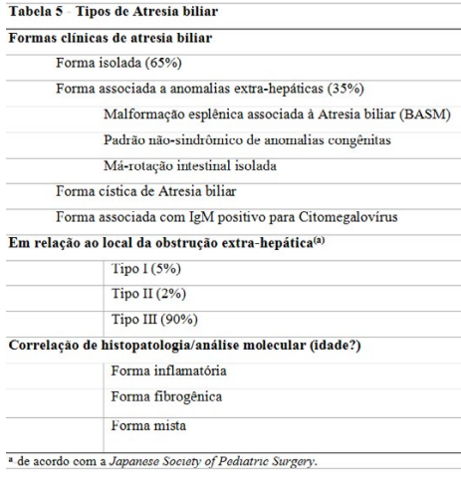
ATRESIA BILIAR
Tipo 1 – atresia no colédoco, com permeabilidade das estruturas biliares proximais, havendo, geralmente, uma estrutura biliar cística em localização a montante da obstrução.
Tipo 2 – caracterizado por atresia do ducto hepático, podendo acompanhar-se de cistos na região da porta hepatis.
Tipo 3 – que ocorre em cerca de 90% dos casos, no qual a totalidade da porta hepatis é sólida, formando um cordão fibroso.

Slide 28
ATRESIA BILIAR
A importância de um diagnóstico rápido deve-se à necessidade de realizar a portoenterostomia antes de 45 a 60 dias de vida, período ideal para obtenção dos melhores resultados cirúrgicos.
Chama atenção para o diagnóstico de AB a icterícia, colúria e/ou descoloração fecal indo desde hipocolia até acolia.
A presença de acolia persistente (10 ou mais dias de duração) é fortemente sugestiva de obstrução mecânica extra-hepática.
  A presença de acolia deve ser buscada examinando o centro do bolo fecal, pois a periferia pode apresentar alguma coloração devido a pigmentos oriundos do intestino, mesmo na vigência de acolia.
Pode haver hepatomegalia ou esplenomagalia desde a primeira avaliação, mas estes achados, assim como outros desencadeados pela hipertensão porta podem ocorrer apenas mais tarde.

Slide 29
ATRESIA BILIAR
O RN tem bom estado geral, eutrofia e uma história de peso adequado para idade por ocasião do nascimento, com fácies atípico, sem sinais de infecção ou problemas neurológicos.
Alguns pacientes, devido à associação da AB com anomalias congênitas extra-hepáticas, poderão apresentar sopro cardíaco, ou outros sinais relacionados aos distúrbios anatômicos presentes, como poliesplenia, asplenia e defeitos relacionados à anomalia de lateralidade.

Slide 30
ATRESIA BILIAR
Cerca de 3% dos pacientes com AB podem ser prematuros
  A prematuridade por si só se associa frequentemente à colestase neonatal devido à imaturidade do sistema biliar, ao uso de nutrição parenteral e/ou a episódios recorrentes de sepse.
  Estas complicações da prematuridade podem ser fatores de confusão para um diagnóstico, o que retarda o diagnóstico, que é feito com frequência após 71 dias de vida nestes casos.
  pacientes prematuros com AB podem apresentar um padrão tardio de obstrução completa do ducto biliar, fazendo com que a acolia só se manifeste muito depois dos 60 dias de vida.
  Assim, pacientes prematuros com colestase neonatal devem sempre ser atentamente considerados como possíveis casos de AB, mesmo que inicialmente a acolia ocorra de modo intercalado com fezes normais.

Slide 31
ATRESIA BILIAR
O diagnóstico da AB baseia-se no quadro clínico descrito e em exames complementares:
  Além do aumento dos valores de BD, há também aumentos variáveis nos níveis de aminotransferases e gamaglutamil-transpetidase (GGT) no soro dos pacientes com AB.
  Albumina sérica e análise dos fatores de coagulação esclarecem sobre o agravamento da função hepática devido à evolução da doença.
  O índice aspartato aminotranspeptidase (TGO)/contagem plaquetas, tem sido utilizado como marcador substituto da extensão da fibrose hepática.
  A biópsia hepática percutânea é o mais invasivo entre os exames usados para investigar a AB, mas se mantém como o método de maior acurácia.

Slide 32
ATRESIA BILIAR
Pacientes com a suspeita, sem evidências de complicações como cirrose ou hipertensão porta, devem ser submetidos a uma laparotomia exploradora com colangiografia transoperatória, com os objetivos de confirmar a presença e determinar o local da obstrução ao fluxo (idealmente até 60 dias de vida).
Havendo segmentos biliares extra-hepáticos pérvios e viáveis, caracterizando uma AB previamente denominada “corrigível”, realiza-se anastomose bíliodigestiva aproveitando este segmento para a desobstrução do fluxo biliar.
Na ausência de segmentos proximais pérvios adequados, realiza-se a portoenterostomia.
Recomenda-se suplementação nutricional e de vitaminas lipossolúveis, visando prevenir a desnutrição e suplantar a má absorção das gorduras.
O uso de outros medicamentos, ácido ursodeoxicólico e corticoides permanece um assunto controverso.

Slide 33
ATRESIA BILIAR
A colangite é complicação comum após a portoenterostomia, ocorrendo entre 30% e 90% dos pacientes.
  Cursa com sinais e sintomas de infecção, com alteração das provas hepáticas, embora possa ocorrer com ausência de sintomatologia evidente, sendo apenas detectável por meio de exames laboratoriais.
No pós-operatório, o principal critério para predizer o prognóstico pós-operatório é a detecção, sob os pontos de vista clínico e laboratorial, de um adequado fluxo biliar.
  O desaparecimento da icterícia e da acolia indicam o reestabelecimento do fluxo.
  a presença de valores de bilirrubina sérica total menores que 2 mg/dL no 3° mês pós-cirúrgico associa-se com sobrevida com fígado nativo maior que 90% em 2 anos.
Mais de 80% dos pacientes com AB que chegam a apresentar fluxo biliar adequado sobrevivem mais de 10 anos com seu fígado nativo, com boa qualidade de vida

Slide 34

Nota do Editor da página neonatal www.paulomargotto.com.br Dr. Paulo R. Margotto. Estudando Juntos!
Equipe de Neonatologia do Hospital Regional da Asa Sul (18/1/11)

Slide 35
Efeito preventivo do ácido ursodesoxicólico na doença hepática associada à nutrição parenteral em lactentes
2014
Preventive effect of ursodeoxycholic acid on parenteral nutrition-associated liver disease in infants.
Simić D, Milojević I, Bogićević D, Milenović M, Radlović V, Drasković B, Benka AU, Sindjić S, Maksimović R.Srp Arh Celok Lek. 2014 Mar-Apr;142(3-4):184-8. doi: 10.2298/sarh1404184s.PMID: 24839773
Hipótese: o uso profilático de ácido ursodeoxicólico (UDCA) para recém-nascidos de muito baixo peso (<1500g) recebendo nutrição parenteral (NP por longo tempo diminuiria os níveis séricos de bilirrubina direta (BD)? Há diferença da eficácia do UDCA em pacientes pediátricos e cirúrgicos?
Métodos: Um total de 56 lactentes foram incluídos neste estudo retrospectivo: o grupo controle foi composto por lactentes de baixo peso (1500 g) ao nascer (n = 30), bem como o grupo de pacientes pediátricos (n = 11) e cirúrgicos (n = 15) tratado com UDCA. As químicas do sangue foram obtidas duas vezes por semana.
30mg/kg/d dividido em três doses diárias foi administrado por via oral, via sonda nasogástrica ou pelo tubo da gastrostomia. Um grupo placebo paralelo foi avaliado para comparação

Slide 36
Resultados:
O pico sérico de bilirrubina conjugada (CB), AST, ALT e os níveis de fosfatase alcalina (AP) foram significativamente mais baixos nos grupos tratados.
Não houve diferença significativa entre pacientes pediátricos e cirúrgicos tratados e entre menor e maior peso ao nascer,considerando o pico CB, ALT, AST e AP.
A duração da colestase foi significativamente diminuída em todos os grupos tratados.
Houve uma diferença significativa no tempo necessário para atingir a ingestão enteral completa entre o grupo de pacientes pediátricos e cirúrgicos
Conclusões:
A colestase desenvolveu-se significativamente mais tarde nos grupos tratados do que nos controles. UDCA parece ser muito bem sucedido na redução dos sintomas de colestase.

Slide 37
Prevenção do ácido ursodesoxicólico na colestase associada à nutrição parenteral total em prematuros: um estudo randomizado
2022
Ursodeoxycholic acid prevention on cholestasis associated with total parenteral nutrition in preterm infants: a randomized trial.
Liu SY, Chang LW, Wang J, Xie M, Chen LL, Liu W.World J Pediatr. 2022 Feb;18(2):100-108. doi: 10.1007/s12519-021-00487-0. Epub 2022 Jan 6.PMID: 34988851 Clinical Trial.
Introdução : Os prematuros com terapia de nutrição parenteral (NP) de longo prazo estão em risco de colestase associada à nutrição parenteral total (PNAC). Este estudo examinou a segurança e eficácia do ácido ursodesoxicólico (UDCA) na prevenção de PNAC em bebês prematuros.
Essa pesquisa teve como objetivo investigar o efeito profilático do UDCA oral preventivo no PNAC em bebês prematuros.
Métodos: Os autores compararam a administração oral profilática com UDCA versos nenhuma profilaxia em um estudo randomizado, aberto em recém-nascidos prematuros com NP. Foram randomizados os prematuros de baixo peso (< 1800 g) cadastrados na Unidade de Terapia Intensiva Neonatal (UTIN) em até 24 horas após o nascimento.
O desfecho principal foram os valores semanais de bilirrubina direta (DB) dos neonatos durante a permanência na UTIN.

Slide 38
Resultados: Eventualmente, um total de 102 recém-nascidos prematuros de janeiro de 2021 a julho de 2021 foram incluídos neste estudo prospectivo (42 no grupo UDCA e 60 no grupo controle).
Notavelmente, o nível sérico de pico de DB [13,0 (12-16) vs. 15,2 (12,5-19,6) μmol/L, P <0,05)] foi significativamente menor no grupo UDCA do que no grupo controle sem prevenção.
O nível sérico de pico de bilirrubina total (101,1 ± 34 vs. 116,5 ± 28,7 μmol/L, P < 0,05) também foi significativamente menor no grupo UDCA do que no grupo controle.
Além disso, a proporção de pacientes que sofriam de colestase neonatal (0,0% vs. 11,7%, P < 0,05) no grupo UDCA foi significativamente menor.
Conclusão: A profilaxia UDCA é benéfica na prevenção de PNAC em neonatos de UTIN que recebem NP prolongada.

Slide 39
Manejo da hiperbilirrubinemia grave no neonato colestático: uma revisão e uma abordagem
2022
Management of severe hyperbilirubinemia in the cholestatic neonate: a review and an approach.
Watchko JF, Maisels MJ.J Perinatol. 2022 Feb 10. doi: 10.1038/s41372-022-01330-8. Online ahead of print.PMID: 35145210 Review.
Uma revisão da literatura demonstra que hiperbilirrubinemia total grave (bilirrubina sérica total ≥ 20 mg/dL [340 µmol/L]) em algum recém-nascidos a termo colestático (≥37 semanas) e prematuro tardio (≥34 0/7 -36 6/7semanas) apresentam risco de dano cerebral induzido pela bilirrubina.
Quando a fração de bilirrubina direta é <50% da bilirrubina sérica total, esse risco está associado apenas à bilirrubina sérica total e as decisões de tratamento devem ser baseadas na bilirrubina sérica total.
Por outro lado, há dados limitados sobre o risco de lesão cerebral induzida por bilirrubina no neonato com hiperbilirrubinemia total grave e uma fração de bilirrubina direta igual ou superior a 50% da bilirrubina sérica total.
Quando essa combinação rara ocorre, os esforços para evitar que a fração de bilirrubina indireta atinja níveis graves podem, no entanto, ser prudentes.

Slide 40
Atresia de vias biliares
Flávia de Azevedo Belêsa. Capítulo do livro Assistência ao Recém-Nascido de Risco,
HMIB/SES/DF, Brasília, 4a Edição, 2021.
Atresia de vias biliares é uma doença progressiva, idiopática, fibroproliferativa da árvore biliar extra e intra-hepática causada pela obstrução biliar ou ausência da mesma, que ocorre exclusivamente no período neonatal, de extensão e graus variáveis.
Tem uma prevalência relativamente baixa variando entre 1:10.000 a 1:15.000 nascidos vivos, com leve predisposição sexual (1,4F : 1 M), porém é a indicação mais comum de transplante hepático em crianças (corresponde a 50% dos transplante hepático em crianças).

Slide 41
A atresia de vias biliares pode ser dividida em 2 formas:
-Atresia de Vias biliares Perinatal ou Não-sindrômica: ocorre em 75-80% dos bebês com este diagnóstico. Normalmente as crianças nascem sem icterícia com sistema biliar permeável. Este por sua vez, passa a sofrer uma inflamação progressiva e fibroproliferação iniciada por algum insulto perinatal. Desta forma, nos 2 primeiros meses de vida, a icterícia se desenvolve e as fezes se tornam progressivamente acólicas.
-Atresia de Vias biliares Síndrômica ou Embrionária: atinge cerca de 10-20% dos recém-nascidos em que a atresia de vias biliares está associada a outras malformações congênitas, tais como, síndrome da poliesplenia, malformações cardíacas, malformações renais, ânus imperfurado, atresias intestinais, má rotação intestinal, poliesplenia, situs inversus abdominal, etc. Neste caso, a formação e diferenciação ductal biliar estaria prejudicada por mutações genéticas causando secundariamente uma resposta inflamatória no sistema ductal.
Independe do tipo de atresia de vias biliares ambos os grupos apresentam histologia e colangiograma característicos: inflamação e fibrose do tracto portal, colestase (caracterizada pela presença de pigmentos biliares nos hepatócitos e ductos biliares), necrose focal de células hepáticas, transformação de células gigantes e proliferação do ducto biliar que geram perda da permeabilidade dos ductos biliares extra-hepáticos. Destes achados os mais sugestivos de atresia de vias biliares seriam fibrose portal e proliferação ductular.

Slide 42

OBRIGADA!
Google

